Slide 1
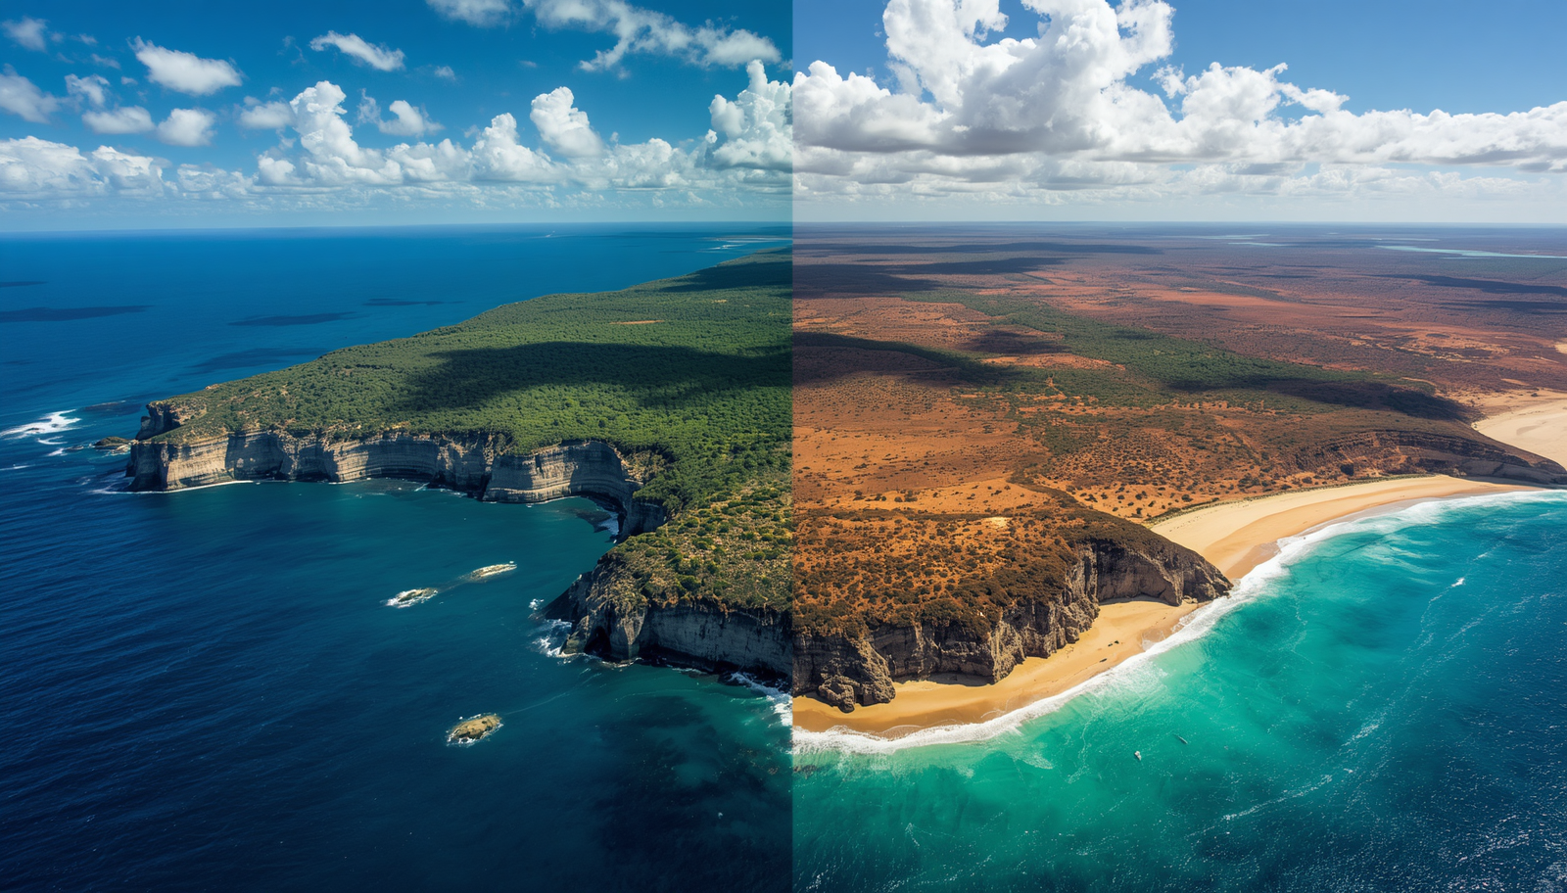

ACREDITTIA
ADMINISTRACIÓN
DEL NEGOCIO
Integrantes
David Martinez · Modelo de datos, integración y despliegue
Jean Arriagada · Módulo de administración
Oscar Bustamante · Suscripciones y pagos
Docente: Claudia Reinoso Hurtado
Repositorio: github.com/Dntex2/proyecto-capstone-acredittia-administracion
Problema
En Acredittia, SaaS que acredita a contratistas de faenas mineras, aprobar empresas, cobrar suscripciones en UF y controlar la morosidad se hacía a mano. Este módulo automatiza ese backoffice para el equipo interno de Acredittia y las empresas contratistas.
Informe Final Fase 2 · 12 de noviembre de 2026 · PTY4614 300D
Notes:
Tiempo: 0:30 (acumulado 0:30). IE 10 formato, contexto IE 1.
Presentar al equipo y el rol de cada uno, y leer el problema: dónde ocurre (Acredittia, faenas mineras) y a quién beneficia (equipo interno de Acredittia y empresas contratistas).
Reparto sugerido por la guía para 3 integrantes: A slides 1–3 (2:30), B slides 4–5 (3:30), C slides 6–7 y 9 (2:15); la slide 8 la expone cada integrante en su parte.

Slide 2

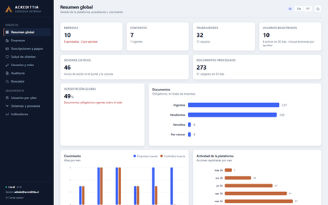
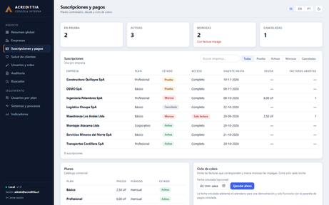
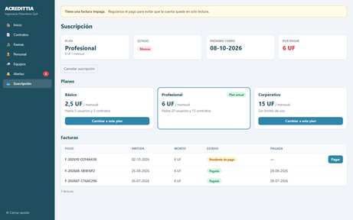



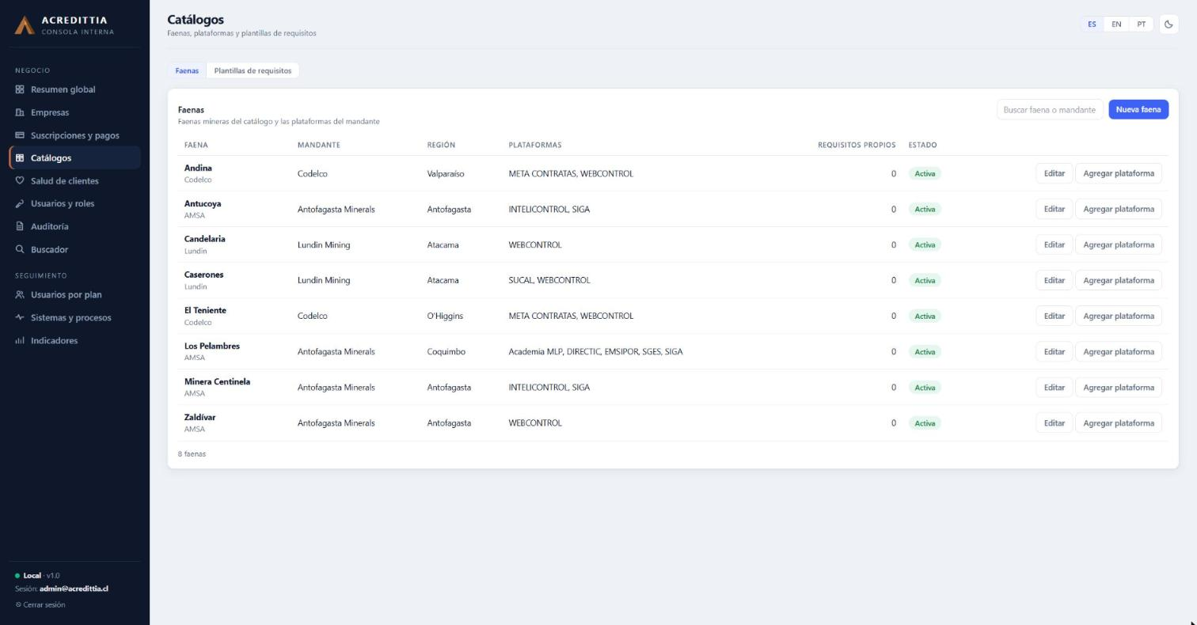
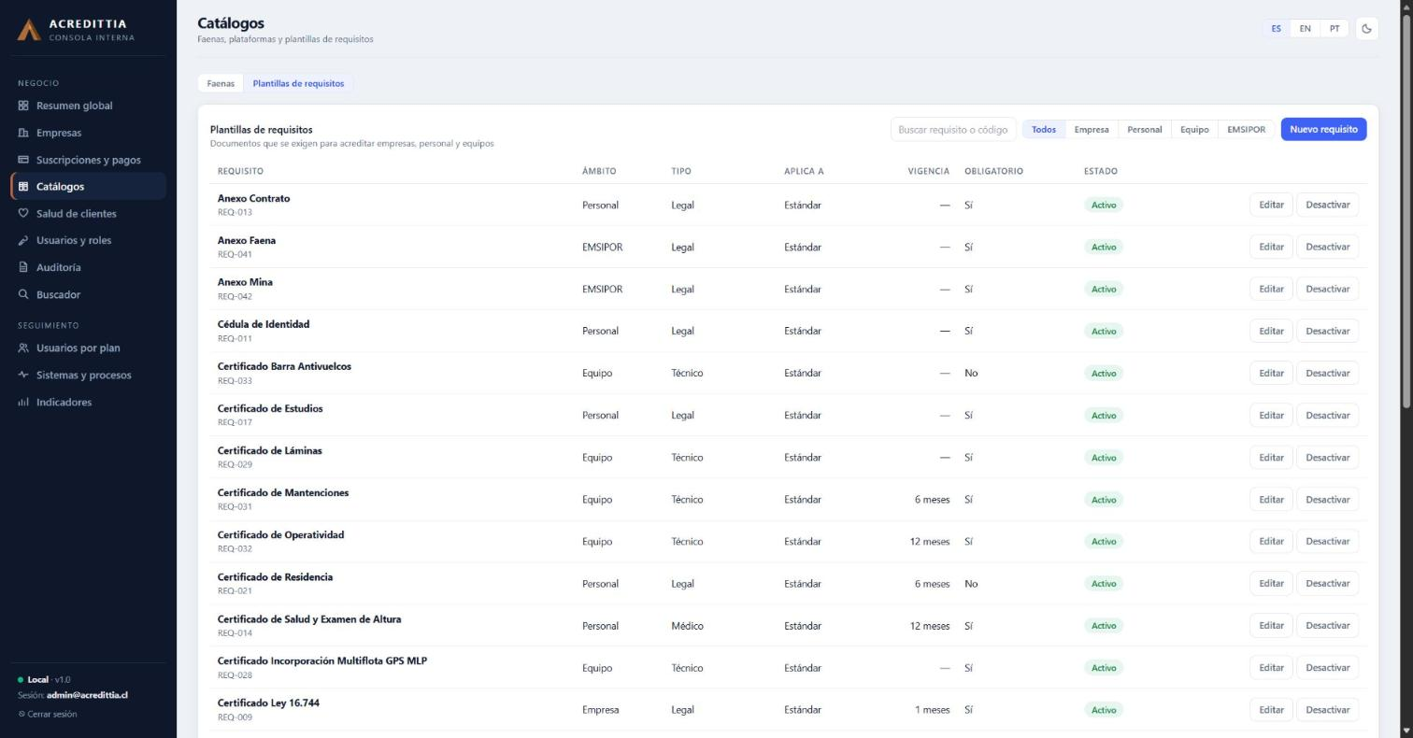
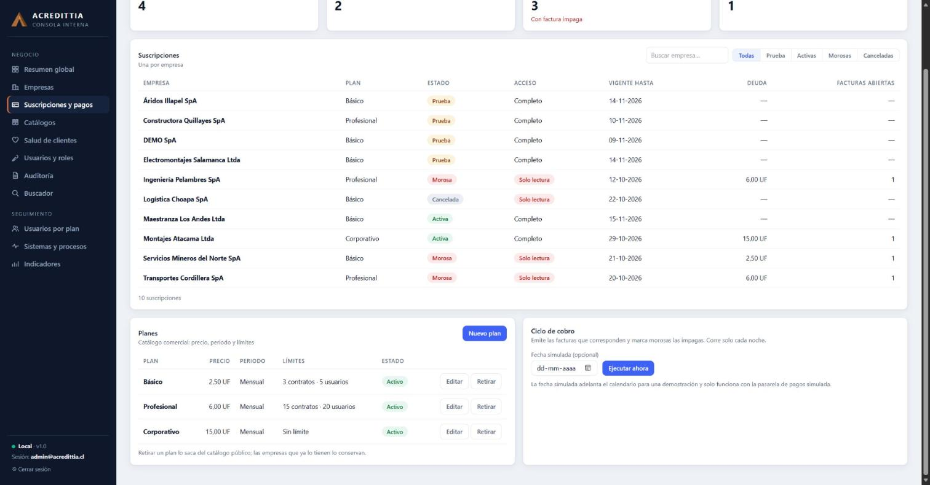
OBJETIVOS Y
METODOLOGÍA
Objetivo | Estado | Evidencia
General: backend y frontend del módulo de administración integrados a la plataforma | Logrado | Módulo funcionando en Azure y Vercel
OE1 · Modelo de datos extendido con aislamiento entre empresas | Logrado | Esquema v7, 45 tablas, RLS por empresa
OE2 · API de administración con auditoría de accesos | Logrado | 10 endpoints propios y 20 de la Consola Interna
OE3 · Ciclo de suscripciones, pagos y morosidad | Logrado | Cobro diario, conciliación y solo lectura; pasarela simulada por falta de credenciales del mandante
OE4 · Frontend de la consola y del portal | Logrado | Consola /ops y pantallas de suscripción y pago
OE5 · Pruebas y despliegue en la nube | Logrado | 366 casos aprobados; contenedores en Azure
Metodología
Scrum adaptado: sprints de 2 semanas (S5 a S15); 4 cerrados y el quinto en curso.
Ceremonias: seguimiento semanal, reunión con la docente y revisión con el mandante en cada hito.
Herramienta: GitHub, con una rama por funcionalidad y fusión a main solo con las pruebas aprobadas.
Notes:
Tiempo: 1:00 (acumulado 1:30). IE 1.
Los cinco objetivos específicos están logrados. Matiz de OE3: el pago funciona con una pasarela simulada que usa el mismo proceso de conciliación que el webhook real; la pasarela real requiere credenciales del mandante.
Del backlog de 15 requerimientos quedan 3 parciales (tiempo de uso, PDF de facturas, pasarela real) y 1 pendiente (notificación por correo); ver slide de respaldo del backlog.
Sprints: la Fase 2 va de la semana 5 a la 15 con sprints de 2 semanas (S5-6, S7-8, S9-10, S11-12 y S13-14). Al 12-11-2026 (semana 13) hay 4 sprints cerrados y el quinto está en curso.

Slide 3


PLANIFICACIÓN VS. EJECUCIÓN
Y DECISIONES
S1
S2
S3
S4
S5
S6
S7
S8
S9
S10
S11
S12
S13
S14
S15
S16
S17
S18
Comprometido
Fase 1
H0 · Propuesta
H1 · Modelo
H2 · MVP
H3 · Nube
H4 · Integrado
H5 · Documentado
H6 · Comisión
Ejecutado
al 12-nov
H0 · Cumplido
H1 · Cumplido
H2 · Cumplido
H3 · Cumplido
H4 · Cumplido
H5 · En curso
H6 · Por venir
Desvíos
controlados
Modelo de datos: ajustado
Facturación: ajustada
Consola cerró en S11 (plan S10)
Pruebas: plan S12, hechas en S11
Hoy · 12-nov
Decisiones frente a dificultades
Pasarela de pago simulada
Qué cambió: el pago real se reemplazó por una pasarela simulada.
Alternativa: esperar las credenciales sandbox.
Por qué: el mandante no entregó credenciales, riesgo previsto en la Fase 1.
Efecto: la conciliación usa el mismo proceso que el webhook real.
Módulo enchufable
Qué cambió: no se modifica el código de las contratistas.
Alternativa: modificar la base, como en el enfoque inicial.
Por qué: otros equipos deben poder integrar el módulo.
Efecto: se integra con 4 líneas de conexión y la infraestructura compartida.
Despliegue en dos etapas
Qué cambió: MVP con Ngrok; luego Azure Container Apps y Vercel.
Alternativa: publicar el MVP directamente en Azure.
Por qué: el MVP vencía en la semana 9 y Azure exigía preparar su entorno.
Efecto: hitos H2 y H3 cumplidos en su semana.
Notes:
Tiempo: 1:00 (acumulado 2:30). IE 1 e IE 2; calidad 2.1 y 2.2.
Línea de tiempo (actualizada al 12-11-2026, semana 13): arriba los hitos comprometidos en la Fase 1, abajo lo ejecutado. H0 semana 4 (propuesta aprobada), H1 semana 6 (modelo de datos migrado), H2 semana 9 (MVP publicado con Ngrok), H3 semana 11 (backend en Azure y frontend en Vercel) y H4 semana 13 (sistema integrado y probado) se cumplieron en su semana; H5 semana 15 (proyecto documentado) está en curso y H6 semana 18 (exposición ante la comisión) por venir.
Desvíos: la extensión del modelo de datos y la facturación se ajustaron; el frontend de la consola cerró en la semana 11 en vez de la 10; la integración y las pruebas se adelantaron a la semana 11 (antes, semana 12). Ninguno movió un hito.
Decisiones y alternativas: esperar las credenciales de la pasarela habría dejado el ciclo de cobro sin probar; modificar el código de la base (el enfoque inicial, cambiado el 28-10) impedía que otros equipos integraran el módulo; publicar el MVP directo en Azure arriesgaba el hito de la semana 9 mientras se preparaba el entorno.

Slide 4

ARQUITECTURA Y
MODELO DE DATOS
Pasarela de pagos
externa · hoy simulada
Navegador
Portal de clientes y Consola /ops
Stack tecnológico
Frontend: Next.js 15 y React 19, en Vercel
Backend: FastAPI, Celery y Redis, en Azure Container Apps
Datos: PostgreSQL 16 y Azure Blob Storage
HTTPS
Vercel · Next.js 15
React 19 · reenvía /api al backend
webhook
/api (proxy)
Azure Container Apps
API · FastAPI
Python 3.12 · /api/v1
Worker
Celery · ejecuta trabajos
Beat
Celery · cron diario
Migrate
job · aplica el esquema
PostgreSQL 16 · esquema v7 · 45 tablas · RLS por empresa
users
usuarios y rol
1 : N
companies
empresa · tenant
1 : 1
suscripciones
estado y periodo
acredittia_app
encola
cron
1 : N
N : 1
1 : N
PostgreSQL 16
Azure Database · RLS por empresa
Blob Storage
Azure · documentos
Redis
Azure Cache · cola de trabajos
actividad
auditoría inmutable
planes
precio en UF
facturas
cobro del periodo
Notes:
Tiempo: 1:00 (acumulado 3:30). IE 2 e IE 5; calidad 3.1, 3.2, 4.1 y 4.2. Es la slide donde más se evalúa el lenguaje técnico.
Componentes: el navegador solo habla con Vercel; Next.js reenvía /api a la API FastAPI en Azure Container Apps. La API encola trabajos en Redis y el worker de Celery los ejecuta; beat dispara los cron (entre ellos el ciclo de cobro diario). El job migrate aplica los scripts SQL del esquema. Worker y beat también se conectan a PostgreSQL, con el rol acredittia_worker (no se dibuja para no cruzar líneas; aparece en el respaldo de despliegue). La pasarela de pagos notifica por webhook (POST /api/v1/webhooks/pagos); hoy es simulada y usa la misma conciliación. Los documentos van a Azure Blob Storage con URL firmada.
Modelo simplificado: companies 1–N users (el admin de la plataforma no tiene empresa); companies 1–1 suscripciones (company_id único); suscripciones N–1 planes; suscripciones 1–N facturas; users 1–N actividad, que registra la auditoría y es inmutable por trigger. El aislamiento entre empresas es Row-Level Security de PostgreSQL: la API se conecta con un rol sin privilegios de superusuario.
Escalabilidad: el esquema se versiona con scripts numerados y la API se niega a arrancar si la versión no coincide; los contenedores de Azure Container Apps escalan por separado (API, worker, beat).
El modelo completo va en el informe y en la slide de respaldo.

Slide 5
DEMOSTRACIÓN DE
LA SOLUCIÓN
Caso de uso: una empresa morosa recupera su cuenta pagando la deuda
1
Consola
2
Portal
3
Pago
4
Reactivación
Suscripciones y pagos muestra a la empresa morosa y en solo lectura.
La empresa ve el aviso de morosidad; un intento de modificar datos es rechazado por solo lectura.
Paga la factura vencida con la pasarela simulada y la conciliación la marca pagada.
La cuenta vuelve a operar al instante y la consola la muestra activa.
Plataforma en vivo
Portal: acredittia-administracion.vercel.app/login Consola: acredittia-administracion.vercel.app/ops/login
Notes:
Tiempo: 2:30 (acumulado 6:00). IE 2; calidad 4.3. Es la evidencia principal de programación.
Antes de empezar: encender Azure (app/infra/azure/encender.sh); abrir acredittia-administracion.vercel.app/ops/login con la sesión de admin iniciada y el portal con contacto@maestranzaandes.cl (Maestranza Los Andes, morosa en solo lectura); tener abierto el video de respaldo (archivo aparte). Si la demo en vivo falla más de 20 segundos, pasar al video.
Ojo: pagar la factura consume el caso de demostración en Azure, y desde el equipo local no se puede restaurar; ensayar en local con restaurar_maestranza.cmd. En vivo no agregar el trabajador de la prueba final, porque crearía un registro real en Azure.

Slide 6

PRUEBAS Y
MEJORAS
366
Pruebas aplicadas
Unitarias e integración: pytest sobre PostgreSQL real, con RLS activo.
Controles de calidad: dos revisiones con 27 hallazgos, corregidos en cinco rondas.
Revisión funcional: pantalla por pantalla contra los requerimientos.
casos ejecutados
100 %
aprobados
Mejoras a partir de los resultados
1. Una empresa morosa ya no puede cancelar para evitar el bloqueo por deuda.
2. «Usuarios por plan» muestra el estado real de la suscripción, no «al día».
23 / 27
hallazgos de calidad corregidos
Notes:
Tiempo: 0:45 (acumulado 6:45). IE 2; calidad 1.1, 1.2 y 1.3.
Mejora 1: cancelar dejaba a una morosa sin bloqueo; ahora responde 409 DEUDA_PENDIENTE. Mejora 2: «Usuarios por plan» mostraba al día a empresas morosas.
Suite completa ejecutada el 11-11-2026: 366 casos aprobados en 6 min 48 s (incluye casos parametrizados). Hubo dos controles de calidad (18 y 9 hallazgos); las correcciones se integraron en cinco ramas (correcciones-calidad-1 a 5), por eso el README habla de cinco rondas. De los 27 hallazgos se corrigieron 23; los 4 restantes quedan documentados como pendientes (entre ellos el PDF de las facturas). El detalle por archivo está en la slide de respaldo.

Slide 7
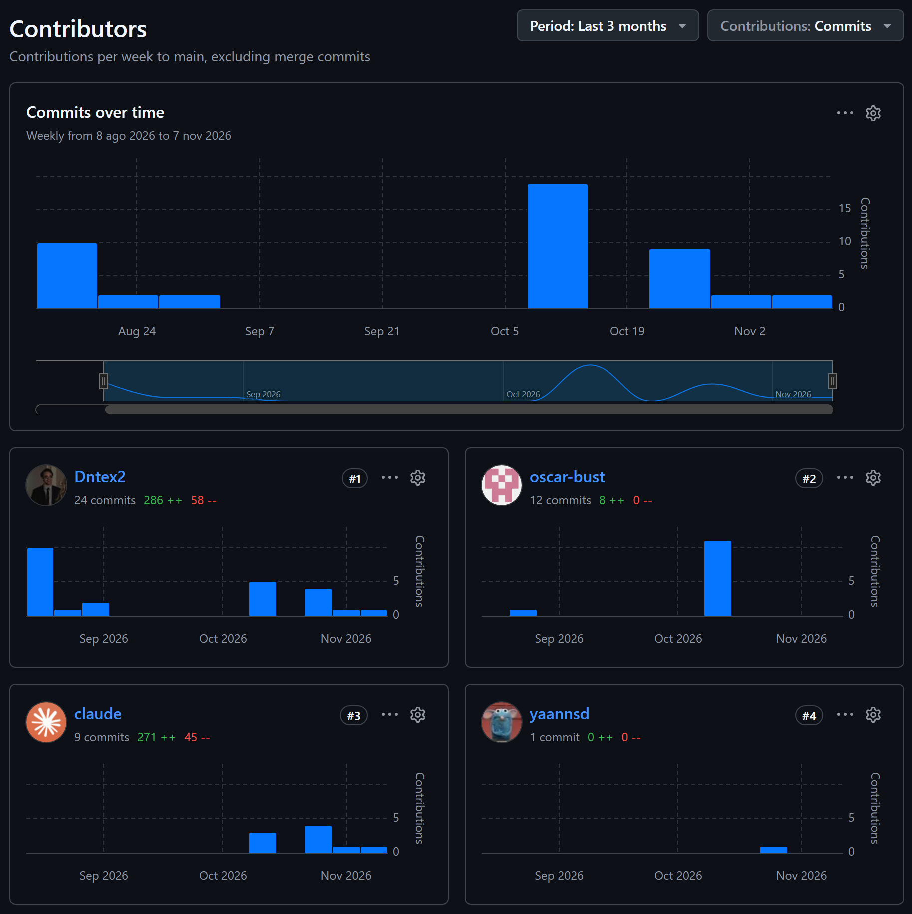
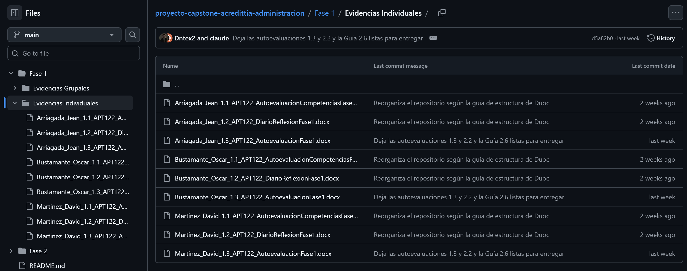
REPOSITORIO Y APORTE
DE CADA INTEGRANTE
Estructura del repositorio en GitHub (rama main)
Captura de GitHub · Fase 1 › Evidencias Individuales · 11-11-2026
David Martinez · Modelo de datos, integración y despliegue; apoyo transversal a los dos módulos.
Jean Arriagada · Módulo de administración: API, consola interna y auditoría de accesos.
Oscar Bustamante · Suscripciones y pagos: ciclo de cobro, facturación y pantalla de Suscripción.
Captura de GitHub › Insights › Contributors · repositorio de Duoc · 11-11-2026
Repositorio: github.com/Dntex2/proyecto-capstone-acredittia-administracion
Notes:
Tiempo: 1:00 (acumulado 7:45). IE 7 e IE 9. La docente revisa el repositorio directamente; esta slide orienta esa revisión.
Estructura del repositorio de Duoc: Fase 1 y Fase 2, cada una con Evidencias Individuales (Apellido_Nombre_x.x_APT122_...), Evidencias Grupales y, en la Fase 2, Evidencias Proyecto (documentación y sistema).
Captura de GitHub › Insights › Contributors del 11-11-2026 (commits en main sin merges): Dntex2 24, oscar-bust 12, claude 9 y yaannsd 1. La tarjeta claude corresponde a commits de David hechos con asistencia de IA, que llevan la línea Co-Authored-By; GitHub la cuenta como coautor. Esos 9 commits también están dentro de los 24 de Dntex2.
Aporte de cada integrante según el reparto declarado en la Guía 2.6 (repositorio de Duoc). Cada uno explica su parte con sus palabras.

Slide 8
PERFIL DE EGRESO E
INTERESES PROFESIONALES
Competencia | Cómo se aplicó en el proyecto | Evidencia
Modelo de datos | Se extendió el esquema versionado y se aisló cada empresa con RLS | Scripts modelo_datos 01 a 08 (v7)
Desarrollo de software | API FastAPI y consola Next.js construidas como módulo enchufable | Plataforma en Azure y Vercel
Pruebas de certificación | Suite automatizada y controles de calidad antes de cada fusión | 366 casos aprobados
Gestión de proyectos | Scrum adaptado, ramas por funcionalidad e hitos con el mandante | Historial de Git e informes
Integrante | Interés profesional | Dónde se reflejó en el proyecto
David Martinez | Análisis y gestión de datos; infraestructura y despliegue | Modelo de datos con RLS, integración y despliegue en la nube
Jean Arriagada | Desarrollo de software, ciberseguridad y consultoría TI | Auditoría de accesos y motivo obligatorio para operar como empresa
Oscar Bustamante | Desarrollo de software Full Stack | Lógica del cobro en el backend y pantalla de Suscripción del portal
Notes:
Tiempo: 1:30 (acumulado 9:15). IE 4 (grupal) e IE 3 (individual).
30 segundos para la tabla de competencias (explicar cómo se usó cada una, no solo nombrarla) y luego 15 a 20 segundos por integrante, cada uno con su propia voz.
Fuente: reflexiones individuales de la Guía 2.6 (repositorio de Duoc). David: el interés principal sigue siendo los datos, y el proyecto sumó la infraestructura. Jean: la auditoría y el motivo obligatorio son controles de seguridad. Oscar: trabajó el cobro de punta a punta, del backend a la pantalla.

Slide 9
CIERRE Y
PRÓXIMOS PASOS
1
Módulo en la nube
2
11 de 15 requerimientos
3
Calidad verificada
Backend en Azure y frontend en Vercel, con datos de demostración.
7 de los 8 del cliente; quedan tiempo de uso, PDF, pasarela real y correo.
366 casos aprobados y 23 de 27 hallazgos de calidad corregidos.
Próximo paso · Fase 3
Completar los manuales y la documentación (H5, semana 15) y preparar la exposición ante la comisión (H6, semana 18).
¿PREGUNTAS?
Notes:
Tiempo: 0:30 (acumulado 9:45). IE 8. Luego se abre el espacio de preguntas: cada integrante responde con lenguaje técnico sobre la parte que expuso y sobre el proyecto en general. Para responder están las slides de respaldo.

Slide 10
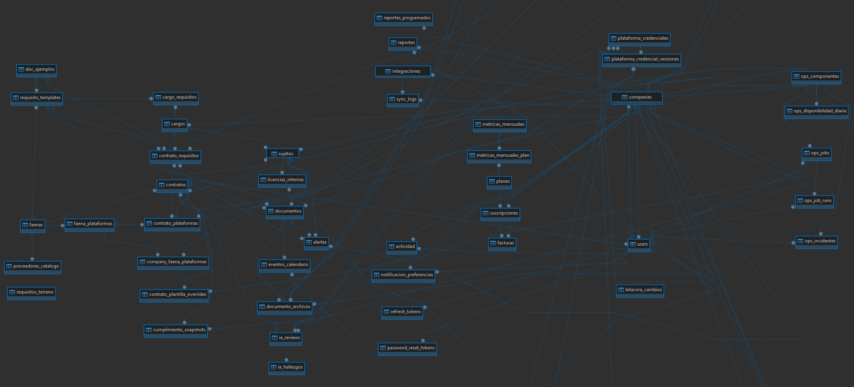
RESPALDO
MODELO DE DATOS COMPLETO
45 tablas · esquema v7 · diagrama generado con DBeaver desde la base de datos
Notes:
Slide de respaldo: no se expone. Se usa solo para responder preguntas.
Organización de izquierda a derecha: catálogo global (faenas, plantillas), contratos, personal y documentos, núcleo (companies y users al centro), uso de la plataforma (reportes, sesiones, actividad), suscripciones y cobro, y consola interna (ops_*). Las dos últimas columnas son el módulo del equipo. Casi todas las líneas convergen en companies porque el aislamiento entre empresas es por company_id con RLS.

Slide 11
RESPALDO
DETALLE DE PRUEBAS
Plataforma base | Archivo | Pruebas
Autenticación | test_auth | 28
Contratos | test_contratos | 28
Documentos | test_documentos | 25
Operación | test_operacion | 37
Reportes | test_reportes | 18
Sujetos | test_sujetos | 27
Aislamiento entre empresas | test_tenants | 14
Bóveda de credenciales | test_vault | 20
Esquema de base de datos | test_esquema | 9
Módulo del equipo | Archivo | Pruebas
Panel de administración | test_admin_panel | 21
Auditoría de accesos | test_auditoria_accesos | 16
Cobro y morosidad | test_cobranza | 30
Consola Interna | test_ops | 25
Funciones de prueba por archivo: 206 de la plataforma base y 92 del módulo. Con los casos parametrizados la suite ejecuta 366 casos, todos aprobados (11-11-2026, 6 min 48 s).
Notes:
Slide de respaldo: no se expone. Las cifras de la columna Pruebas son funciones test_ por archivo; pytest cuenta 366 casos porque varias funciones están parametrizadas.

Slide 12
RESPALDO
BACKLOG DE REQUERIMIENTOS
11 / 15
73 %
requerimientos terminados
● Dashboard global
● Gestión global de empresas (+ rubro)
● Buscador global
● Métricas SaaS (falta tiempo de uso)
● Alertas y salud de clientes
● Usuarios, roles y permisos
● Auditoría (+ ingresos fallidos)
● Seguridad (+ límite de intentos)
● Inicio de sesión y aprobación
● Control de morosidad
● Sistema de pagos (simulado)
● Facturación (falta PDF)
● Gestión de planes (límites por acordar)
● Catálogos globales
● Notificación por correo
Consola: catálogo de faenas
Consola: plantillas de requisitos
Consola: suscripciones y gestión de planes
● terminado 11 ● parcial 3 ● pendiente 1
Notes:
Slide de respaldo: no se expone. Backlog de 15 requerimientos (8 del documento de Gonzalo Vera y 7 del portal y la ficha del proyecto): 11 terminados, 3 parciales (tiempo de uso, pasarela real, PDF de facturas) y 1 pendiente (notificación por correo). Los límites de los planes se guardan y se muestran, pero aún no se aplican: está por acordar con Alloxentric.

Slide 13
RESPALDO
DESPLIEGUE EN AZURE Y VERCEL
Azure · grupo rg-acredittia · North Central US
Navegador
Portal y Consola /ops
Storage · Blob
documentos; el navegador sube y descarga directo (CORS)
Key Vault
clave RSA que cifra las credenciales (JWE)
Identidad administrada
AcrPull · Blob Data Contributor · Crypto User
Container Registry
imagen del backend
Vercel
Next.js 15 · reenvía /api a la API por HTTPS
SAS
cifrado
autentica
imagen
Container Apps · WorkloadProfiles
api
FastAPI · ingress externo :8000 · 0,5 vCPU / 1 GiB
job migrate
manual · esquema y roles
job datos demo
manual · carga la demo
worker
Celery · 0,25 vCPU / 0,5 GiB
beat
Celery · una sola réplica (cron)
deploy automático
GitHub
repositorio privado
acredittia_app
admin
admin
acredittia_worker
cron
Equipo · az CLI
01_recursos.sh crea la infraestructura · 02_desplegar.sh construye la imagen, la sube al registro y actualiza las apps · 03_datos_demo.sh
Azure Database for PostgreSQL
Flexible Server · PostgreSQL 16 · RLS por empresa
Azure Cache for Redis
broker de Celery: la API encola, el worker ejecuta
apagar.sh y encender.sh detienen y reanudan el backend entre demos (crédito de Azure for Students)
Notes:
Slide de respaldo: no se expone. Se usa solo para responder preguntas. Fuente: app/infra/azure/01_recursos.sh y 02_desplegar.sh.
Vercel publica el frontend desde GitHub y reenvía /api a la API. En Azure, el entorno de Container Apps es WorkloadProfiles porque el modo Express no admite jobs. La api es la única con ingress externo (puerto 8000); worker y beat no reciben tráfico. Beat corre con una sola réplica, porque dos dispararían el cron dos veces.
Una identidad administrada asignada por el usuario permite a las apps bajar la imagen del Container Registry (AcrPull), firmar SAS de Blob Storage (Storage Blob Data Contributor) y usar la clave RSA de Key Vault para cifrar las credenciales de plataformas (Crypto User). Las URL de la base, el JWT y Redis van como secrets de Container Apps, no en el código.
El job migrate se conecta como administrador, aplica el esquema y fija las contraseñas de acredittia_app (API) y acredittia_worker (worker y beat). El navegador sube y descarga documentos directo contra Blob con una SAS; el CORS del Storage solo admite la URL de Vercel.

Slide 14
RESPALDO
COMMITS EN EL REPOSITORIO DE CÓDIGO
Commits por integrante · Acredittia-Administracion
Sobre este gráfico
Fuente: historial de git del repositorio privado de código.
Por qué no es una captura: GitHub solo muestra Insights en repositorios privados con un plan pago.
Jean: traducción de la consola a español, inglés y portugués (24-oct).
Oscar: sin commits en este repositorio.
Acceso: el repositorio es privado; se puede dar acceso a la docente si lo pide.
Rama main, sin merges · 10 al 29 de octubre de 2026
Notes:
Slide de respaldo: no se expone. Se usa solo si preguntan por el aporte en el código.
Cifras de git (rama main de Acredittia-Administracion, sin merges): David 34, Jean 1, Oscar 0. 33 de los 34 commits de David se hicieron con asistencia de IA y llevan la línea Co-Authored-By; si el repositorio tuviera Insights, GitHub mostraría además una tarjeta claude con 33. El commit de Jean (24-10-2026) completó la traducción ES/EN/PT de las vistas de negocio de la consola (9 archivos, unas 940 líneas agregadas).
Si preguntan: Jean y Oscar trabajaron los cambios junto con David, y David los integraba y subía al repositorio de código.

